Slide 1


Муниципальное образование «Янтарный городской округ» Калининградская область
Муниципальное бюджетное учреждение Спортивный комплекс «Янтарь»
«профилактика девиантного поведения младших школьников» на примере МБУ СК Янтарь
Выполнил(а): Круглик Виктория Владимировна
Заместитель директора по учебной части
Янтарный, 2022

Slide 2
Существенными признаками девиантного поведения являются:
1. Отклонение от социальных стандартов.
К таким девиациям относят любые действия, которые не соответствуют действующим правилам, законам и установкам социума.
2. Деструктивность.
Выражается в возможности наносить ощутимый урон личности либо окружающим людям.
3. Регулярно повторяющиеся действия (многократные).
К примеру, осознанное регулярное воровство денег ребёнком из кармана родителей является формой девиаций — делинквентным поведением.
4. Социальная дезадаптация.
Любое поведение человека, отклоняющееся от нормы, всегда вызывает либо усиливает состояние дезадаптации в социуме.
Один вид девиаций по-разному проявляет себя у людей разного пола, возраста.
Девиантность может выражаться в мягких несоответствиях общественным нормам, а именно в форме чрезвычайно индивидуализированного мышления и поведения, в различных формах социальной патологии (пьянство, проституция, наркомания и т.д.). Такого рода отклонения дезорганизуют общественную систему, подрывают ее основы, наносят ущерб самой личности.

Slide 3
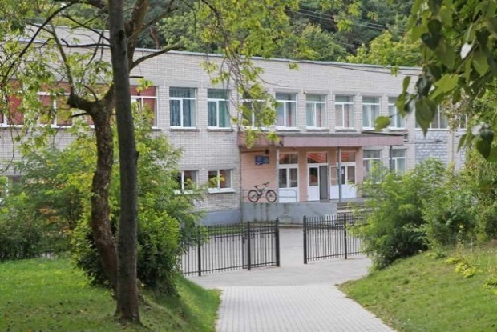
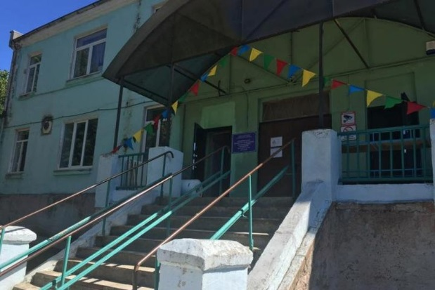
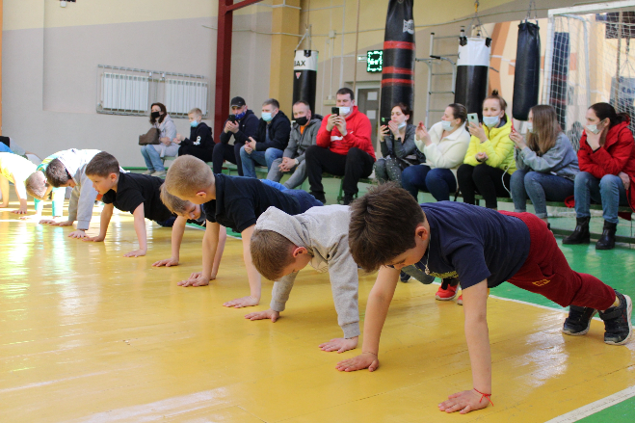
МО «Янтарный городской округ» Калининградская область- численность населения 6500 человек, из них 600 школьников, 70 – дошкольники (подготовительные группы детских садов).
Система образования МО «Янтарный городской округ» представлена 5 бюджетными учреждениями:
Средняя общеобразовательная школа (МБОУ СОШ им. Любушкина)
Детская школа искусств
2 детских сада (МБДОУ детский сад № 4 «Янтарик»
и МБДОУ детский сад № 2 «Ветерок»
Спортивный комплекс «Янтарь»

Slide 4
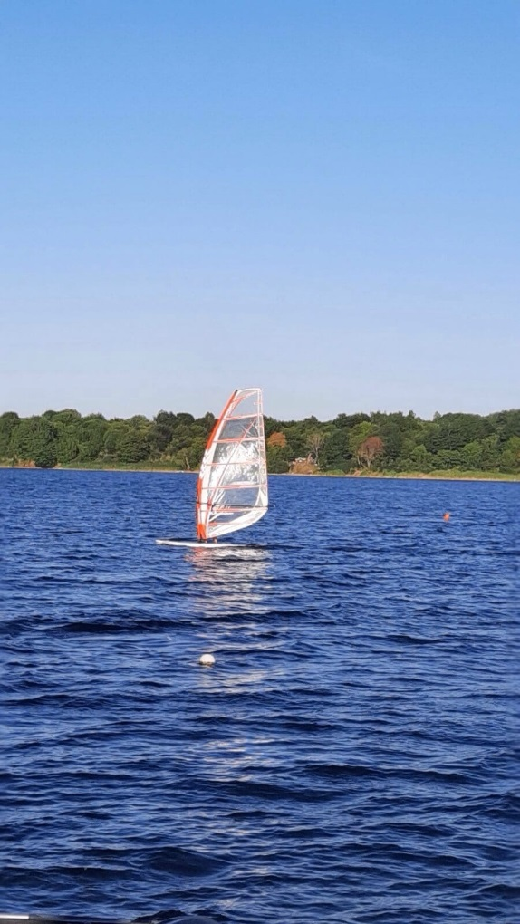
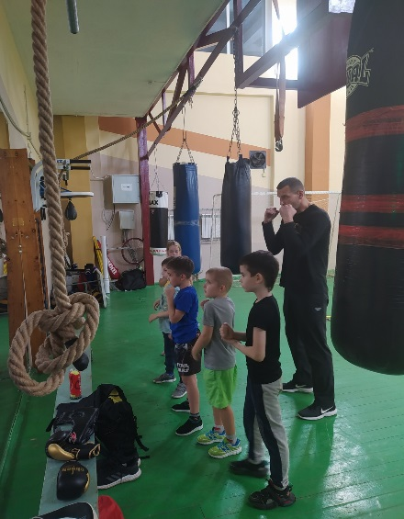
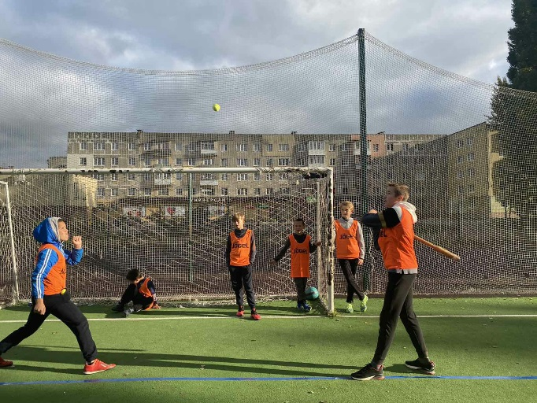
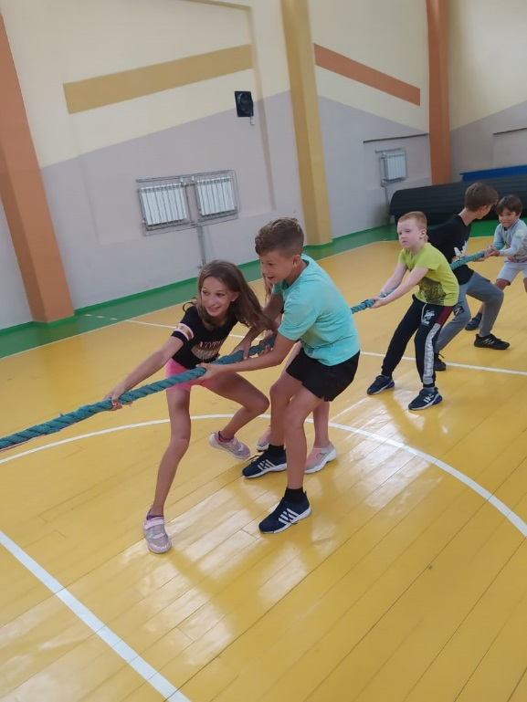
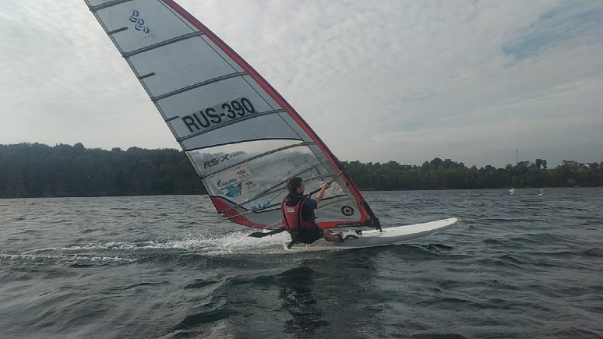
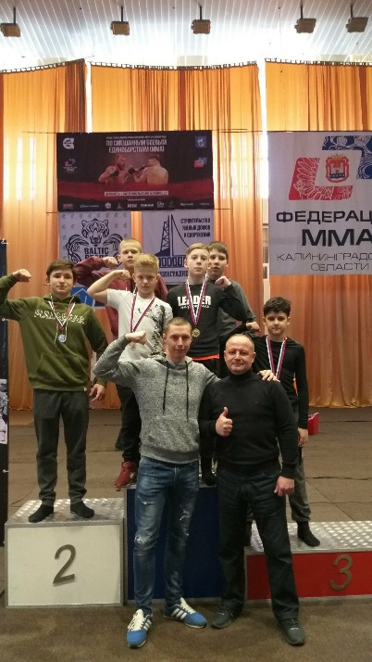
Сегодня в нашем спорткомплексе функционирует
более 13 секций для детей и взрослых, такие как
вольная борьба, грэпплинг, бокс, футбол,
парусный спорт, настольный теннис,
волейбол, бадминтон, художественная гимнастика,
спортивные танцы, сухое плавание, шахматы, зумба и др.
По данным на 01.01.2022 г., СК Янтарь посещает более 300 человек,
из них около 200 человек-дети.

Slide 5
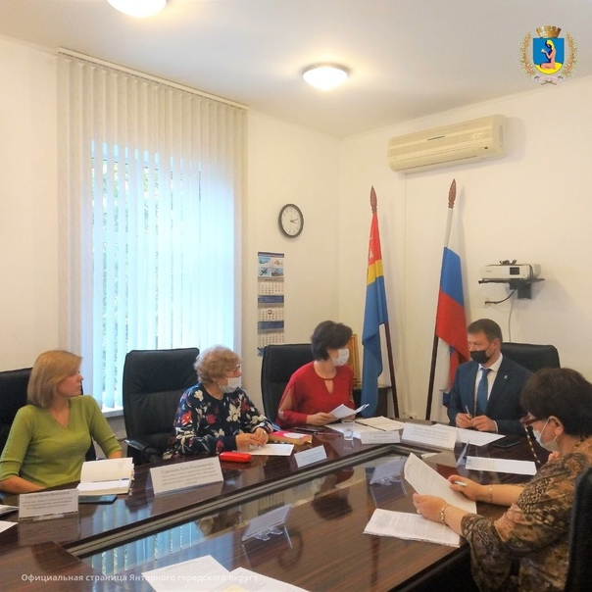
На 01.01.2019
На школьном профилактическом учете состояли 8 человек,
на учете КДН состояли 3 человека.
На 01.01.2020
на школьном профилактическом учете состояли
12 человек
в возрасте от 10 до 15 лет,
при этом 6 из них -девочки.
На учете КДН - 6 человек в возрасте от 7 до 12.
Соответственно рост численности учащихся, состоящих на профилактическом учете
(детский алкоголизм, наркомания (употребление СНЮС, марихуаны) и табакокурение) составил более 30 %.
Более того, появились, так называемые «династии»- старшие братья привлекли к своей преступной деятельности младших членов семей. В муниципалитете стали совершаться преступления с участием групп несовершеннолетних- автомобильные кражи, поджоги.

Slide 6
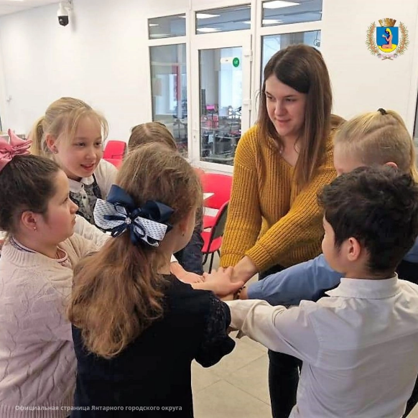
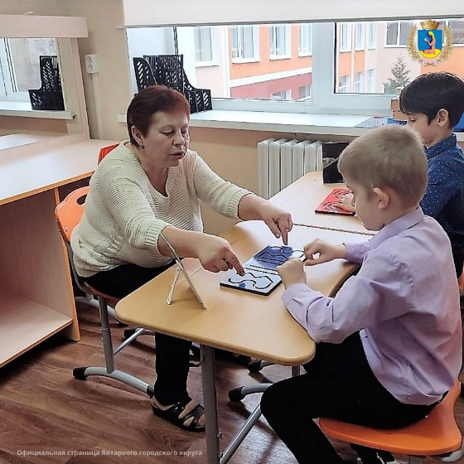
Муниципалитетом принято решение о создании единой психолого-педагогической службы.
Служба создана на базе школы Янтарного в 2021 году,
в штат входят социальный педагог, психолог-дефектолог,
логопед, занимаются коррекцией девиаций.
Также создана служба медиации-разрешения споров и конфликтов.
Профилактику решили проводить посредством организации совместной деятельности учащихся, учителей, педагогов дополнительного образования, воспитателей и родителей.
Учреждениям дополнительного образования поставлена задача проведения профилактической работы с девиантным поведением не только подростков, но и младших школьников.
Для успешной работы по профилактике девиантного поведения младших школьников средствами дополнительного образования необходимо:
Различные мероприятия по профилактике и воспитанию, направленные на утверждение
самооценки личности.
Повышение внутренней мотивации ребенка, оказанию помощи для его творческого познания,
активного включения в спортивную и (или) творческую жизнь, волонтерскую деятельность.
Выбор вида деятельности с учетом интересов школьника, его способностей,
выявление, в какой сфере он может достигнуть успеха
- Прогноз взаимоотношений воспитанника со взрослыми, сверстниками.
- Изучение и обобщение опыта педагогов - практиков

Slide 7

Анализ дополнительных общеобразовательных программ и контингента в спорткомплексе
Согласно статистическим отчетам 1-ДОП, 1-ДО за 2019 год, контингент обучающихся в спорткомплексе составил 90 человек, из них 85 в дети в возрасте от 10 лет.
Анализ показал, что занимающихся младшего школьного возраста всего 5 человек.
Девочки-только 4 человека!
Следовательно в основном спортивные секции посещали дети с 10 лет.
Направленность секций не позволяла заниматься в спорткомплексе младшим школьникам, секций для девочек не было совсем.

Slide 8
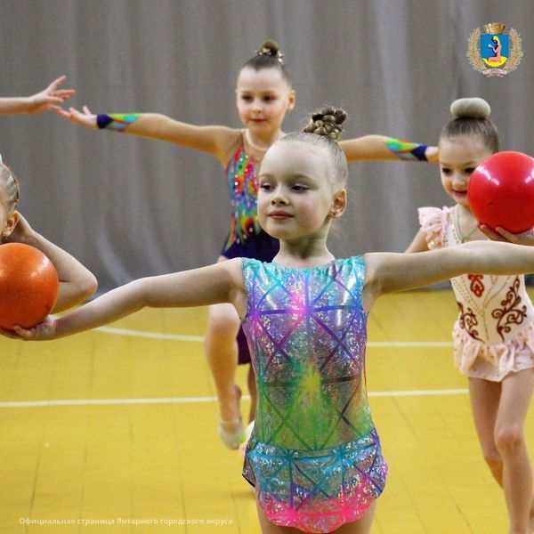
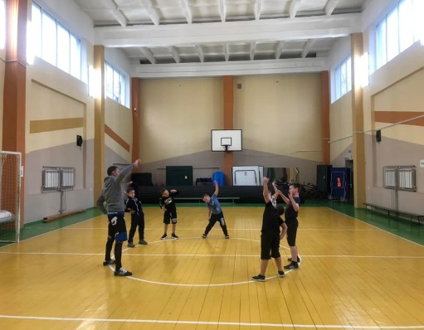
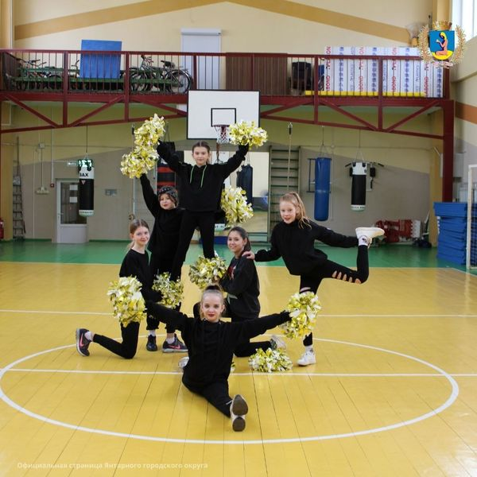
В 2020 году мы предприняли ряд мер, направленных на увеличение контингента обучающихся среди детей дошкольного, младшего школьного возраста, а также девочек.
Спорткомплекс Янтарь принял участие в Региональном проекте «Успех каждого ребенка», открыли несколько новых секций:
ДООП Спортивно-оздоровительная группа «Сухое плавание». Программа рассчитана для детей 5-10 летнего возраста.
ДООП «Художественная гимнастика» для девочек с 5 лет
ДООП «Спортивные танцы» для детей с 5 лет
С первого сентября 2020 года контингент наших воспитанников увеличился более чем на 30 % и ставил 140 человек. Увеличение произошло за счет учащихся младших классов школы, и за счет привлечения в спорткомплекс девочек.
С января 2021 года мы решили начать вовлечение в спорт с подготовительных групп детских садов. Нашими воспитанниками стали 50 человек.
Спорткомплексом заключены договоры о Сетевом взаимодействии с детскими садами Янтарного. Для этих групп адаптирована программа Спортивно-оздоровительная группа «Сухое плавание».
Воспитатель детского сада приводит детей к нам, в зал. Смена обстановки пробуждает интерес к спорту у воспитанников, тренировка проходит в игровой форме, детей знакомят с основными спортивными упражнениями-бег, приседания, кувырки, проводят эстафеты. Малыши, довольные тренировками, дома рассказывают родителям о своих занятиях, просят записать их в секции.
Таким образом, к 1 сентября будущие школьники готовы регулярно посещать спортзал, родители с удовольствием интересуются, какие секции еще в спортзале.
Из 50 человек дошкольников- выпускников детских садов, в сентябре 2021 года в спорткомплекс записались 35 человек.
В январе 2022 года в мы снова заключили договоры о сетевом взаимодействии с детскими садами. На сегодняшний день охват составил 70 человек – 3 подготовительные группы детских садов. Это – будущие первоклассники 2022 года.
Также для родителей, которые приводят детей на занятия, в основном это-мамы, мы открыли секцию «Зумба»-танцевальный фитнесс. Во время тренировки ребенка, мама может провести время с пользой для себя и своего здоровья. Это направление новое для нас, но на сегодняшний день в секции занимается уже 10 женщин. В планах открыть секции бокса для родителей-пап!

Slide 9
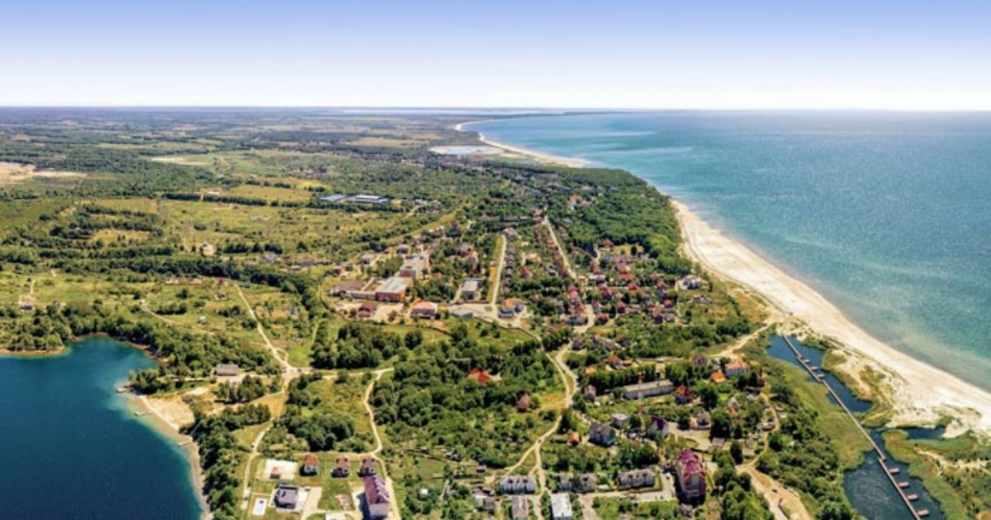
Анализ охвата детей в летней оздоровительной кампании в МО «Янтарный городской округ»
Калининградская область - одно из основных туристических направлений в стране.
Сочетание прусской архитектуры
и красивых ландшафтов Балтийского моря
ежегодно привлекают в регион несколько сотен тысяч туристов.
Но для местных жителей летний сезон
-это время усиленной работы в сфере обслуживания.
На работе в кафе и точках розничной торговли заняты и подростки.
Возникает трудность с приобретением путевок в загородные лагеря-
они раскупаются еще ранней весной- жителями других регионов России.
Соответственно родители работают, а дети, проживающие на территории Янтарного в основном находятся либо дома, либо в пришкольном лагере.
В связи с чем, остро стоит проблема занятости детей от 6 до 14 лет в летний период.
До 2020 года, в поселке летом работали два лагеря дневного пребывания: на базе школы и на базе детской школы искусств. Эти учреждения принимают детей с 7-летнего возраста, которые уже являются школьниками.
Таким образом мы выявили, что группа детей, выпускников детского сада, остается не охваченной в летней оздоровительной кампании.
Возникла идея, собрать эту категорию воспитанников, с целью оздоровления и профилактики девиантного поведения.

Slide 10
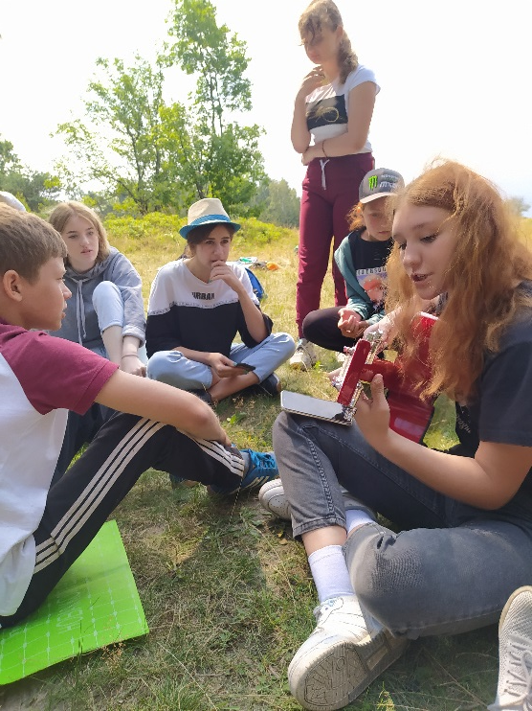
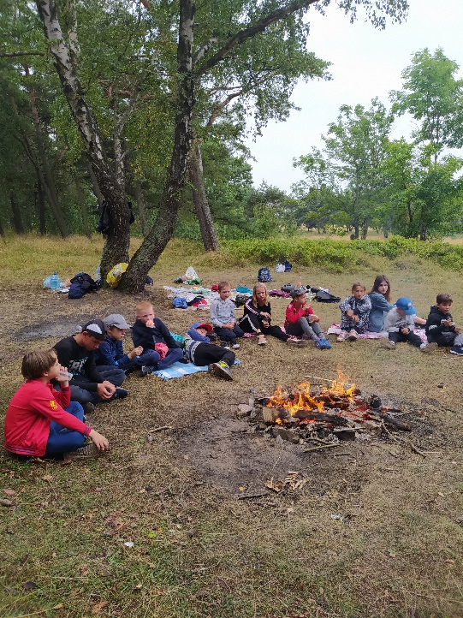
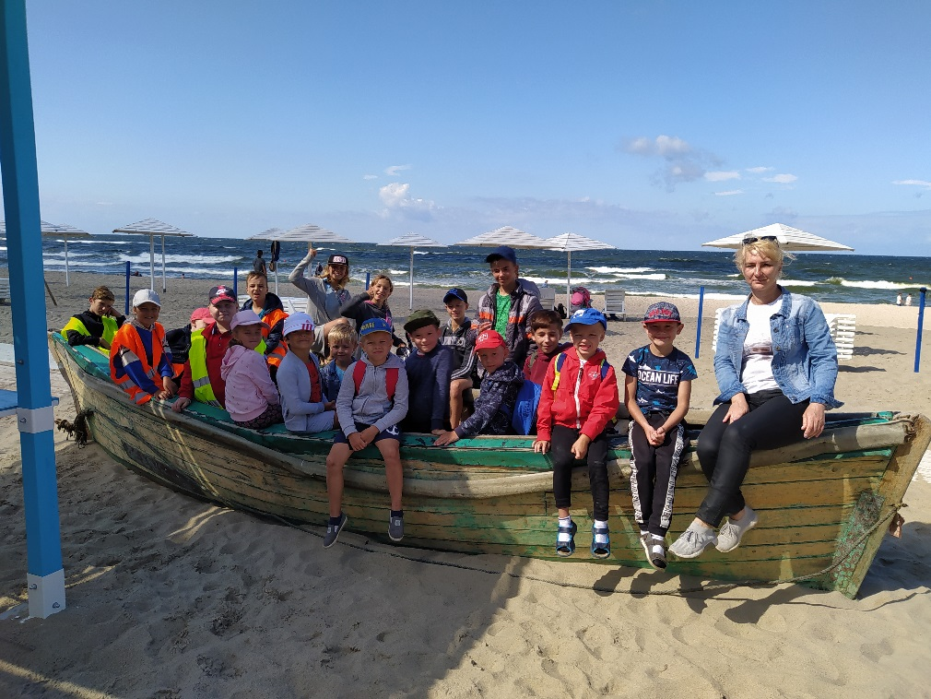
В 2020 году мы открыли лагерь дневного пребывания при спортивном комплексе Янтарь, охват детей 6-7 летнего возраста –выпускников детского сада за две смены составил 35 человек.
В 2021 году лагерь при спорткомплексе посетило уже 48 детей 6-7 летнего возраста.
Для начала мы определяем самооценку, поведение в конфликтных ситуациях каждого ребенка по методике «Рисунок несуществующего животного», разработанной А.М. Прихожан.
Изучаем темперамент, по методике, составитель которой Р. Р. Кашапов. Цель данной методики: изучение и выявление темперамента у детей дошкольного возраста.
Так же в процессе игр, тренировок с учетом темперамента мы выявляем направленность каждого ребенка в его досуговой деятельности.
Дети, активно проявляющие себя в спорте, в лагере знакомятся с тренерами, работой различных секций спорткомплекса.
Для детей не проявляющих особого интереса к спорту мы подготовили экскурсии в профильные отряды детской школы искусств и школьный волонтерский отряд. В рамках лагеря мы посещаем пленэры, концерты вокалистов из ДШИ, участвуем в театрализованных акциях волонтеров по сбору корма для бездомных животных, посещаем мастер-классы по лепке из глины.
К концу смены лагеря, дети и их родители имеют полное представление о работе всех секций дополнительного образования в Янтарном, ребенок лично имел возможность все попробовать, и уже понимает, чем бы он хотел заниматься в дальнейшем.
Таким образом к первому классу школы, у детей формируется положительная привычка к занятию спортом, либо другой внеурочной деятельностью.
Данные о темпераменте детей и потенциальном девиантном поведении мы передаем в школу, для проведения совместной работы психолого-педагогической службы, родителей, учителей и педагогов дополнительного образования.
В рамках лагеря дневного пребывания спорткомплексом заключен договор с центром занятости населения, по которому мы привлекаем на работу вожатыми подростков с 14-летнего возраста, в основном из детей состоящих на профилактическом учете.

Slide 11
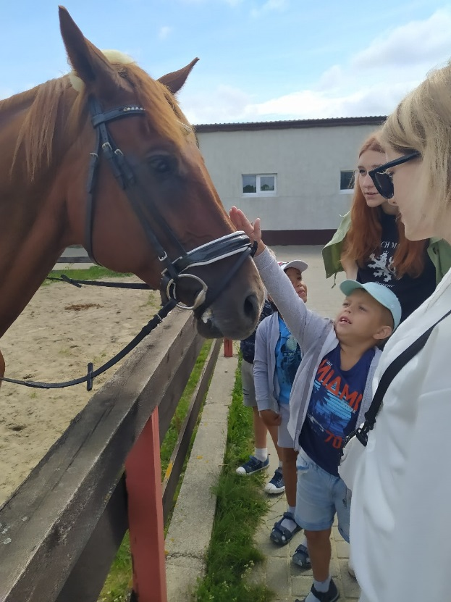
Итоги работы
Благодаря совместным усилиям и проведенной работе по вовлечению детей в досуговую деятельность контингент обучающихся увеличился почти вдвое. В основном за счет привлечения детей предшкольного возраста и младшего школьного возраста.
В 2021 году в летний период 2 подростка 14 летнего возраста, состоящих на учете КДН работали вожатыми в лагере дневного пребывания при спорткомплексе. Двое стали посещать спорткомплекс секции: Грепплинг и Бокс.
Двое детей младшего школьного возраста, состоящих на учете КДН посещали наш лагерь летом, и пришли в сентябре в секцию Бокса, на сегодняшний посещают ее.
По состоянию на 01.01.2022 года на учете КДН ни один ребенок не состоит!
В марте мы открываем секцию конного спорта, в которую планируем привлечь подростков, ранее состоявших на учете КДН, с целью исключить рецидивы.
Иппотерапия – это лечение различных болезней с помощью верховой езды и общения с лошадьми, в том числе расстройства психоэмоциональной сферы:
Депрессии, неврозоподобные состояния, алкоголизм, наркомания, задержка психомоторного развития, девиантное поведение, гиперактивность у детей.
Спорткомплекс Янтарь регулярно проводит агитационную работу посредством освещения своей деятельности в социальных сетях Вконтакте, Инстаграм, Фейсбук, распространением мотивационных роликов.
Хочу предложить Вашему вниманию один из наших мотивационных роликов.

Slide 12
Спасибо за внимание!

